Slide 1
TD: CAT devant une douleur thoracique
réalisé par: Dr. BENNOUAR

Slide 2
Cas clinique n°1

Slide 3
Monsieur X., 42 ans, consulte aux urgences de l'hôpital pour douleur thoracique aiguë.

Slide 4
Quelles sont les quatre urgences vitales cardiovasculaires à éliminer?
• Insuffisance coronarienne aiguë (IDM, angor instable).
• Embolie pulmonaire.
• Dissection aortique.
• Péricardite aiguë (risque de tamponnade) .

Slide 5
2. Pour chacune de ces quatre pathologies, quel est le terrain évocateur ?
• Infarctus myocardique
- terrain athéromateux (facteurs de risque d'athérosclérose)
- patient angineux
• Embolie pulmonaire
- terrain de la thrombose veineuse: (alité, porteur de phlébite, cancéreux, sous plâtre ...)
• Dissection aortique
- hypertension artérielle
- ou plus rarement anomalies du tissu élastique (maladie de Marfan, Ehlers-Danlos...)
• Péricardite
- malade fébrile .

Slide 6
3. Pour chacune de ces quatre pathologies, quel est en pratique l'examen de confirmation du diagnostic positif ?
• Infarctus myocardique
- élévation enzymatique (Myoglobines, CPK totales, et si CPK totales élevées, dosage CPK MB ou de la troponine Ic)
• Embolie pulmonaire
- angioscanner pulmonaire
• Dissection aortique
- échographie cardiaque (transthoracique ou transoesophagienne)
• Péricardite
- échographie cardiaque (qui est en fait normale dans les péricardites sèches)

Slide 7
4. Pour chacune de ces quatre pathologies, décrivez la radiographie pulmonaire typique à la phase aiguë (2 à 3 items maximum).
• Péricardite
- normale ou:
- cardiomégalie régulière (uniquement si péricardite liquidienne)
• Infarctus myocardique
- normale ou:
- œdème pulmonaire
-cardiomégalie (pas si infarctus inaugural)
• Embolie pulmonaire
- poumons clairs, plèvre libre
- petites anomalies (ascension d'une coupole diaphragmatique, comblement d'un cul-de-sac pleural, atélectasie en bandes aux bases
• Dissection aortique
- élargissement médiastinal supérieur

Slide 8
5. Pour chacune de ces quatre pathologies, décrivez le tracé ECG typique à la phase aiguë.
• Péricardite
- sous décalage de PO (quasi pathognomonique, précoce, fugace)
- microvoltage
- troubles de repolarisation diffus et concordants, sans anomalie en miroir ni onde Q de nécrose
- sus décalage de ST
- aplatissement de l'onde T
- ou inversion de l'onde T
- diversement associées entre elles
- parfois alternance électrique (swinging heart)
• Infarctus myocardique
-anomalies systématisées (dans un territoire "artériel"), concordantes avec images en miroir
- courant de lésion sous endocardique : (sous décalage de ST) ou ischémie sous épicardique (onde T négative de façon durable)
- courant de lésion sous épicardique : (sus décalage de STenglobant l'onde T, réalisant l'onde de Pardee)
• Embolie pulmonaire (anomalies inconstantes et fugaces)
- rotation axiale droite (aspect SlQ3, grande onde S en D1, onde Q en D3)
- tachycardie sinusale
- inversion de T de Vl à V3 (dérivations droites), s'amenuisant de Vl à V3
- puis apparition de signes d'hypertrophie auriculaire droite, de bloc de branche droit complet ou non
- Ces 4 anomalies sont des signes de cœur pulmonaire aigu
• Dissection aortique
- tracé normal (ou HVG électrique par HTA chronique)

Slide 9
6. Le malade n'a en fait aucun facteur de risque d'athérome, il mesure 1 m89 pour 78 kg ; est en excellent état général et aurait pu être sportif professionnel s'il ne souffrait d'entorses de cheville à répétition La douleur a débuté brutalement ce matin, sans circonstance déclenchante particulière irradie vers le dos et descend maintenant vers la charnière dorsolombaire, la tension artérielle est à 150,/x.10 mm Hg à gauche comme à droite ; le pouls est à 110/minute, l'auscultation cardiaque est normale. L'ECG est normal, la radiographie de thorax vous est fournie. Quel est votre diagnostic complet ?
•Dissection
• Aiguë
• De l'aorte thoracique
• Intéressant la portion ascendante et horizontale de l'aorte thoracique
• Chez un sujet suspect de maladie de Marfan

Slide 10
7. Comment organisez vous la prise en charge de ce malade?
• Hospitalisation en urgence
• Pose d'une voie d'abord veineuse
• Monitorage cardiotensionnel .
• Antalgiques majeurs: morphine intraveineuse
• Traitement antihypertenseur, (ex: Nicardipine-Loxen*) intraveineux
• Traitement chirurgical en urgence
• Remplacement prothétique de l'aorte ascendante
• Réimplantation si nécessaire des branches de l'aorte sur la prothèse
• Surveillance clinique, électrocardiographique, échocardiographique (transoesophagienne), et/ou tomodensitométrique

Slide 11
8. Quelle serait la valeur dans ce contexte de l'apparition d'un souffle diastolique 2/6° maximum au bord gauche du sternum ?
• Extension du processus
• A l'anneau aortique car
• Souffle d'insuffisance aortique
• C'est une indication à un geste valvulaire aortique (plastie ou prothèse) dans le même temps opératoire

Slide 12
Cas clinique n°2

Slide 13
Madame L., 48 ans, est hospitalisée pour syndrome douloureux thoracique aigu. Depuis 7 heures, elle ressent une douleur médiothoracique en barre, rétrosternale, intense, angoissante. A l'examen clinique : patiente obèse (1 m 60, 72 kilos), tension artérielle = 120/70 mm Hg, pouls = 100/minute régulier, température = 37,1 OC. Auscultation cardiopulmonaire normale, examen vasculaire normal. Antécédents Aucun antécédent pathologique relevé, en dehors d'un tabagisme à 30 paquets-année.

Slide 14
1. Quelle est votre principale hypothèse diagnostique ?
• Infarctus myocardique aigu

Slide 15
2 Quels sont les trois premiers examens complémentaires que vous demandez ?
• ECG
• RP
• Dosage des enzymes cardiaques (Myoglobine, CPK totales, si élevées : dosage fraction MB ou troponine Ic)

Slide 16
3. Qu'attendez-vous d'une échographie cardiaque dans ce cas ?
• Hypocinésie segmentaire
• L'autre paroi est hyperkinétique . .
• Absence d'épanchement péricardique
• Fonction VG

Slide 17
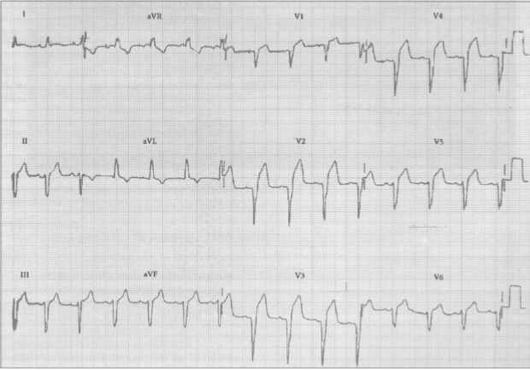

Slide 18
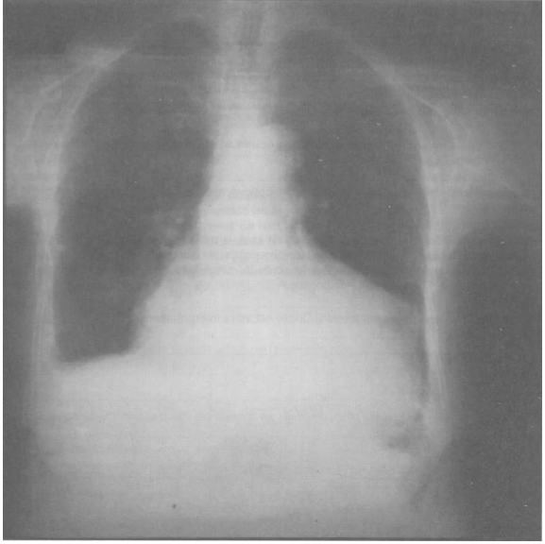

Slide 19
4. Comment interprétez-vous cet ECG ?
• Rythme sinusal à 100/minute
• Hémibloc antérieur gauche
• Sus-décalage du segment ST (onde de Pardee) . . . .
- lésion sous épicardique
- en V1, V2, V3, V4, V5
- onde Q en V1, V2, V3, V4
- aspect rS en V5,V6
• Infarctus du myocarde antérieur étendu
• En cours de constitution

Slide 20
5. Votre traitement médical comporte certains produits ayant des contre indications à rechercher absolument. Lesquels ? Quelles contre indications ?
• Bêtabloquants:
- bradycardie < 50/minute
-bloc auriculoventriculaire du 2°ou du 3°degré non appareillés
- insuffisance cardiaque
- asthme (oubli = 0)
- artériopathie sévère des membres inférieurs
-syndrome de Raynaud .
• Dérivés nitrés:
- hypotension artérielle: TA systolique < 100 mm Hg

Slide 21
• Thrombolytiques :
-hémorragie récente, maladie hémorragique
- accident vasculaire cérébral (antécédent)
- HTA sévère non contrôlée
-chirurgie récente, traumatisme récent
- ulcère digestif en évolution
- infarctus constitué depuis plus de 12 heures
- tumeur maligne
- insuffisance hépatocellulaire sévère
- endocardite
- péricardite
- dissection aortique
- grossesse
• Aspirine (certaines contre-indications communes aux thrombolytiques sont déjà citées) :
- allergie
• Héparine (certaines contre-indications communes aux thrombolytiques sont déjà citées)
-antécédent de thrombopénie induite par l'héparine

Slide 22
6. A supposer que vous utilisiez un traitement médical optimal, quels en sont les critères d'efficacité dans les deux premières heures?
• Sédation de la douleur pendant la perfusion (90 minutes)
• Diminution du sus décalage de ST de plus de 50 % pendant la perfusion
• Rythme idioventriculaire accéléré (ou bradycardie < 55/mn si infarctus inférieur) pendant la perfusion
• Pic enzymatique de CPK précoce, avant la douzième heure
• Syndrome de reperfusion : reprise des douleurs, réapparition provisoire du sus décalage de ST, avec troubles du rythme « de reperfusion » (ex.: RIVA)
NB : II s'agit d'un traitement thrombolytique

Slide 23
7. Votre traitement a été efficace, mais trois ans plus tard, la malade est réhospitalisée pour hémiplégie gauche brutale avec confusion. A l'examen, le choc de pointe est anormal, avec une sensation de double battement. L'ECG est inchangé par rapport à la sortie de convalescence avec une persistance du sus décalage du segment ST. Quel est votre diagnostic ?
• Accident vasculaire cérébral
• Hémisphérique droit
• Par embolie d'origine cardiaque
• Sur anévrisme du VG post infarctus

Slide 24
8. La radiographie thoracique vous est fournie. Quelle est votre interprétation ?
• Cardiomégalie développée aux dépens du VG (aspect globuleux)
• Ectasie pariétale VG (anévrisme du VG)
• Épanchement pleural droit

Slide 25
Cas clinique n°3

Slide 26
Monsieur X., 61 ans, consulte pour douleurs thoraciques. Le premier épisode remonte à environ 8 mois, avec une importante douleur rétrosternale médiothoracique ayant duré trois à quatre minutes, spontanément résolutive, et qui était apparue alors que monsieur X. sortait d'un restaurant par une froide après midi pluvieuse, en marchant dans la rue. Ces douleurs se sont reproduites à plusieurs reprises (environ une fois par mois, la dernière ce matin), et ont poussé le patient à consulter. Dans les antécédents, on note un tabagisme à 35 paquets années, une surcharge pondérale (1 m74, 85 kilos), une hypertension artérielle traitée par Lasilix/Furosémide (chiffres habituels = 140/80 mmHg sous traitement), une consommation d'alcool chiffrée à 80 grammes d'alcool pur par jour. L'examen clinique note : tension artérielle = 140/80 mmHg, pouls = 72/minute, apyrétique. Auscultation cardiaque normale, auscultation pulmonaire normale, abolition des pouls pédieux, pas de souffle vasculaire. Le reste de l'examen clinique est normal

Slide 27
1. Quel diagnostic principal évoquez-vous?
• Angor d'effort

Slide 28
2 Quel(s) examen(s) complémentaire(s) non invasif(s) non biologique(s) demandez-vous en première intention ?
• D'abord : ECG- RP - enzymes cardiaques (CPK dont fraction MB ou troponine le si CPK élevées Myoglobine)
• Puis - échographie cardiaque - électrocardiogramme d'effort

Slide 29
3. A supposer que ces examens soient normaux, quel examen invasif allez vous discuter ?
• Coronarographie

Slide 30
4. Cet examen est finalement réalisé et ne révèle pas d'anomalie, quel test diagnostique devrez vous alors envisager ? A la recherche de quelle pathologie ?
• Épreuve au Méthergin* (méthylergométrine )
• A la recherche d'angor spastique (de Prinzmetal)

Slide 31
5. Monsieur X. revient en salle d'hospitalisation après cet examen, toujours sans diagnostic. Quelle(s) pathologie(s) pouvez-vous alors évoquer ?
• Syndrome X
• Troubles moteurs œsophagiens
• Ulcère gastrique ou duodénal ou œsophagien
• Syndrome de Tietze
• Crainte cardiaque (diagnostic d'élimination)
On suppose que certaines causes ont été éliminées dans le bilan cité (dont les pleurésies, pachypleurites, péricardites chroniques, cancers bronchopulmonaires, embolies pulmonaires répétées, hypertension artérielle pulmonaire primitive, tuberculose ... )

Slide 32
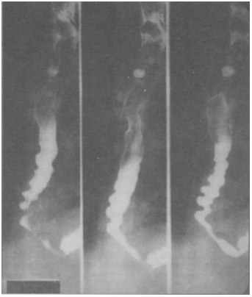

Slide 33
6. Dans votre complément de bilan figure l’examen suivant. Quelle en est votre interprétation ?
• Troubles fonctionnels moteurs œsophagiens (spasmes étagés de l‘œsophage)
• Avec péristaltisme douloureux
• Pour mémoire, diverticule œsophagien à la jonction 1/3 moyen 1/3 supérieur

Slide 34
7. Quel traitement pouvez-vous alors proposer à monsieur X. ?
• Inhibiteurs calciques en traitement de fond
• Les dérivés nitrés ont une action pendant la crise

Slide 35
Cas clinique n°4

Slide 36
Mme M.C.B, 44 ans, sans antécédents cardio-respiratoires connus, vient d'être opérée (hystérectomie pour utérus polymyomateux). Les suites opératoires sont simples jusqu'au 6e jour où elle s'est levée : une violente douleur médio-thoracique survint alors brutalement, suivie d'un accès bref de cyanose et d'une syncope ayant duré dix secondes. Vous évoquez aussitôt une embolie pulmonaire

Slide 37
1. Détaillez votre examen clinique. Que recherchez-vous?
• Signes d'embolie pulmonaire
- dyspnée (en particulier une polypnée
- douleur, syncope, anxiété (crachat hémoptoïque et fièvre sont retardés)
• Conséquences d'une embolie pulmonaire : retentissement hémodynamique
- signes d'insuffisance ventriculaire droite aiguë .
- hépatomégalie douloureuse
- reflux hépato-jugulaire
- distension veineuse jugulaire
- tachycardie
- hypotension artérielle, voire collapsus dans les formes majeures
- galop droit
- souffle d'insuffisance tricuspidienne fonctionnelle
- éclat de B2 au foyer pulmonaire (signe d'hypertension artérielle pulmonaire)
• Recherche d'une cause d'embolie pulmonaire, en particulier recherche d'une phlébite des membres inférieurs - douleur- œdème - chaleur- signe de Homans

Slide 38
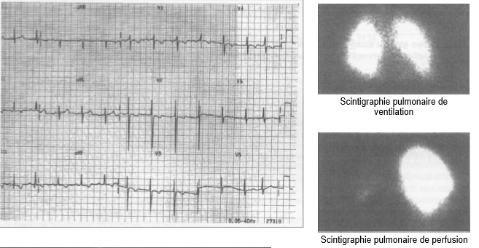

Slide 39
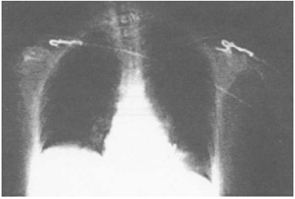

Slide 40
2 Interprétez les iconographies.
• Electrocardiogramme
- rythme sinusal
- axe de ORS normal (+ 80°)
- aspect Sl03 .
- troubles de la repolarisation en précordial droit et en inférieur (onde T négative)
• Conclusion : aspect compatible avec un cœur pulmonaire aigu
• Radiographie thoracique de face
- surélévation de la coupole diaphragmatique droite
- correspondant au signe de Zweifel
- gros hile droit
• Conclusion aspect très évocateur d'embolie pulmonaire
• Scintigraphie pulmonaire de ventilation normale .
• Scintigraphie pulmonaire de perfusion
- amputation droite majeure - amputation gauche mineure et basale
• Conclusion : défect de perfusion évocateur dans ce contexte d'embolie pulmonaire

Slide 41
3. Quel sera votre traitement?
• Hospitaliser en unité de soins intensifs cardiologiques
• Repos strict au lit
• Voie veineuse périphérique
• Scope
• Sonde urinaire (recueil de diurèse)
• Oxygénothérapie nasale à haut débit, en absence de contre-indications, adaptée à la clinique et aux gaz du sang artériels répétés
• Anticoagulation . . . . .
• A dose hypocoagulante
• Héparine
• Continue par voie parentérale IV à la seringue électrique
• Bolus de 50 à 100 UI/kg IVD . . . .
• Puis 500 u/kg/24 heures
• A adapter secondairement pour obtenir un TCA de 2 à 3 fois le témoin
• Antivitamines K
• En absence de contre-indications, dès que l'hémodynamique est stable (en général après 3 à 5jours)
• Previscan®/Fluindione 1 cp/j per os
• Antalgiques
• Kinésithérapie et nursing
• Surveillance

Slide 42
4. Quelle est selon vous la gravité de cette embolie pulmonaire ?
• Sévère
• Car:
• Syncope au lever due à un obstacle éjectionnel au ventricule droit (équivalent d'une syncope d'effort)
• Hypoxie sévère chez une patiente sans antécédents respiratoires
• Gros défect de perfusion sur la scintigraphie

Slide 43
5. La situation se rétablit après une dizaine de jours. Rédigez votre ordonnance de sortie.
• Ordonnance datée et signée
• Après examen clinique complet
• En absence de contre-indications
• Nom, prénom et adresse du médecin
• Nom, prénom, âge et sexe du malade
• AVK : Sintrom® : 1 cp/j per os pour obtenir un INR entre 2 et 3
• Pendant 6 mois au minimum
• Bas de contention élastiques en cas de phlébite des membres inférieurs
• Surveillance

Slide 44
Merci pour votre attention

